Slide 1
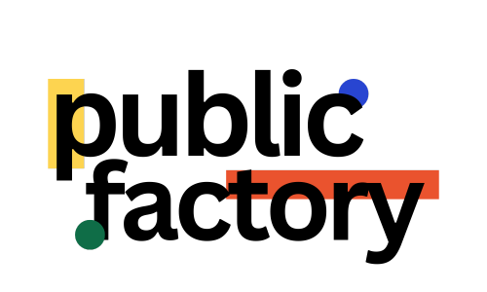
Un cours à pédagogie collaborative pour résoudre des défis sociétaux complexes.
La crise sanitaire du Covid-19, les inondations de juillet 2021 en Belgique, ou encore la crise des PFAS en Région Wallonne sont des problèmes imprédictibles, rapides et d’envergure.
Ils sont de véritables défis car ils s’accélèrent, ils se multiplient et ils sont interdisciplinaires. Dès lors, comment les organisations publiques peuvent faire à ces défis complexes? Quelles solutions nouvelles peut-on y apporter pour favoriser des réponses pertinentes, inclusives et durables?
Tels sont les défis auxquels vous allez vous être confrontés au sein de la Public Factory!
Une unité d’enseignement de 10 ECTS (octobre 2024 – mai 2024) à pédagogie collaborative (c’est-à-dire qui associe les savoirs des étudiant.e.s, de l’équipe enseignante et des administrations partenaires au travers d’outils d’intelligence collective)
Un apprentissage pragmatique des outils d’analyse en politiques publiques
Un trajet d’accompagnement qui intègre la gestion de projet interdisciplinaire
En partenariat avec des administrations publiques
En partenariat avec les Facultés d’Architecture, des Sciences, de Philosophie et Sciences sociales et Solvay Buisness School – avec le soutien financier de l’ULB.

